Slide 1

TensorFlow TensorBoard TensorFlow.Text
Albert Hernández Chavarría
José Pablo Vernavá Amador

Slide 2


Slide 3
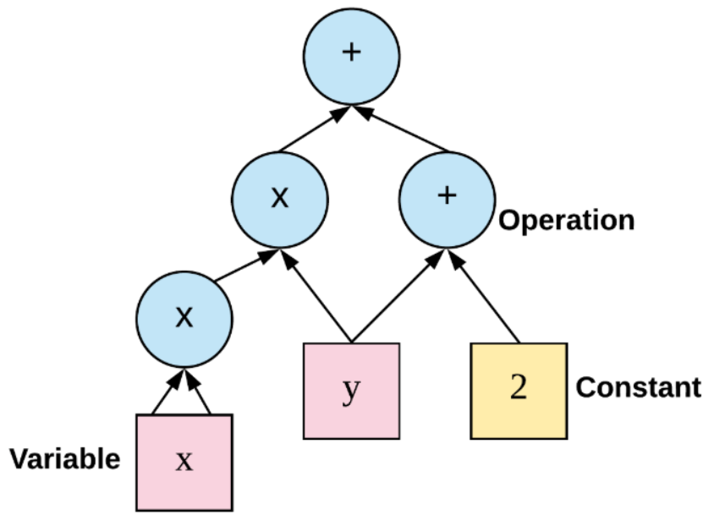
TensorFlow - Generalidades
Plataforma desarrollada por Google y liberada en el 2017 (versión estable)
Desarrollado
C++
Python
Usos
Cálculos numéricos
Deep learning
Tensor
Matriz de dimensión “n”
Representa las entradas y salidas de las operaciones
Representación del modelo
Gráficos de flujo de datos
Red de nodos interconectados
Un nodo representa una operación
Cada nodo puede retornar cero o más tensores

Slide 4
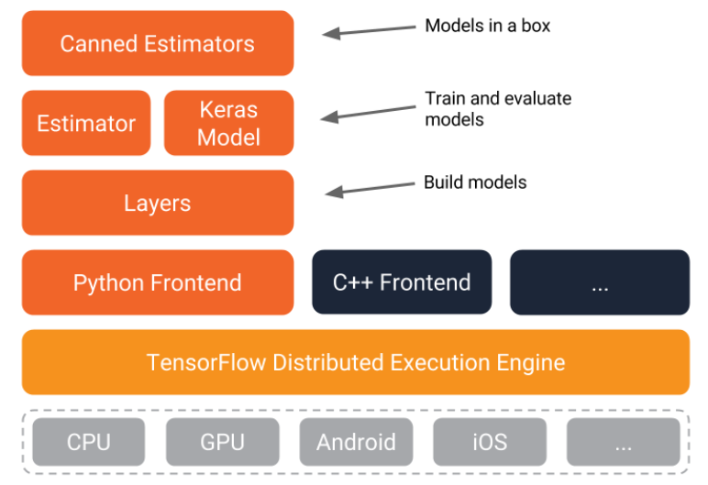
TensorFlow - Estructura
Puede correr en diferentes CPUs, GPUs o sistemas operativos móviles
Abstracción de la arquitectura del dispositivo de ejecución
Python y C++ provee una interfaz sencilla para utilizar capas comunes en modelos deep learning
Keras y Estimator permite el entrenamiento y evaluación de modelos a través de APIs de alto nivel
Modelos comúnmente utilizados también están disponibles

Slide 5
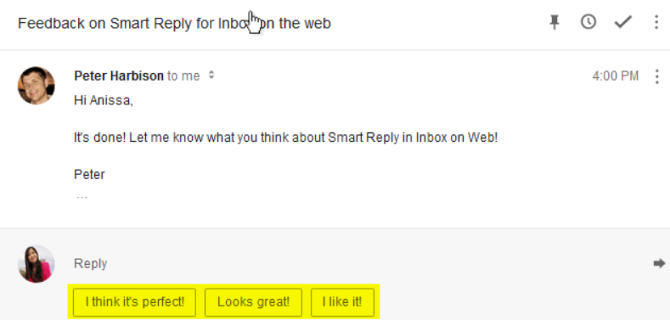

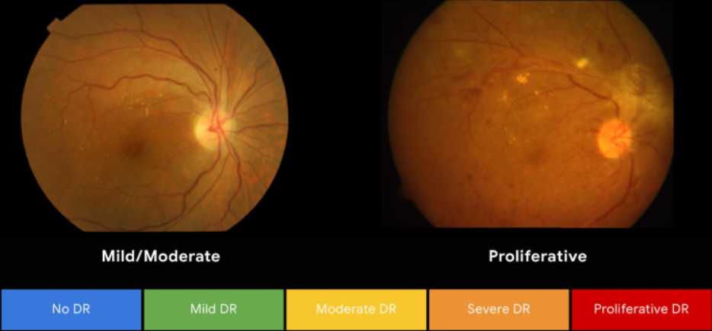
TensorFlow - Casos de Uso
Google lo utiliza en diferentes productos y servicios
Gmail - Smart Reply
Sugieren hasta 3 respuestas automáticamente
Respuestas basadas en el correo electrónico recibido
Google - Translate
Realizar traducciones
Clasificación de texto
Reconocimiento de lenguaje, imágenes y escritura
Red neuronal modelo secuencia-a-secuencia
Dos redes neuronales recurrentes (un codificador y un decodificador)
Otros Ejemplos
Comercial (Uber, Airbnb, Twitter, Airbus, IBM)
Medicina (detección de retinopatía diabética)

Slide 6

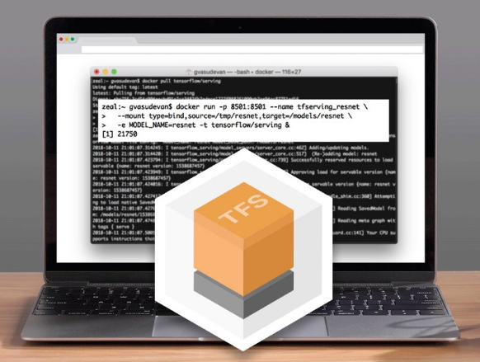
TensorFlow - Desafíos
Algunos desafíos que se pueden listar:
[Recolección - Preparación de datos] vs. [ Tiempo - Recursos]
Costo de grandes set de datos
El problema de la caja negra
Pocos especialistas para la gran necesidad de desarrollo
Regulaciones para la protección de datos personales
Tecnología bastante joven (2017)

Slide 7

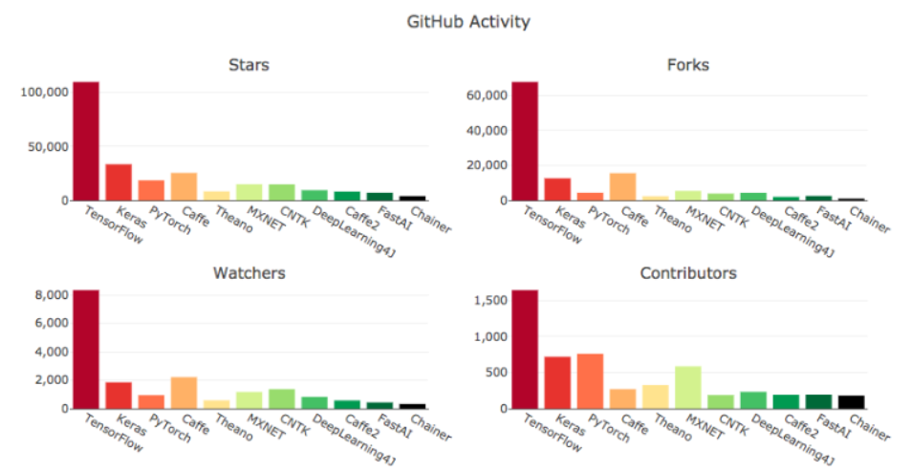
TensorFlow - Comparación
TensorFlow
Plataforma líder por su arquitectura flexible
Aplicaciones tipo desktop como móviles
Soporta lenguajes como Python, C++
Posee mucha documentación y ejemplos disponibles
PyTorch
Basado en el lenguaje Python
Usado por Facebook y Twitter
Permite una personalización que TensorFlow no
Caffe
Interfaces como C, C++, Python y MATLAB
Velocidad que favorece su aplicabilidad en redes neuronales convolucionales (CNNs)
Popular con redes neuronales para hacer reconocimiento visual
Pobre soporte general para redes recurrentes (como las usadas por Google Translate)
Microsoft Cognitive Toolkit o CNTK
Realiza redes neuronales convolucionales de forma eficiente
Hace un uso coherente de los recursos
Mejor rendimiento cuando opera en múltiples máquinas

Slide 8



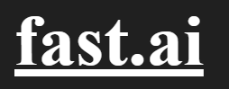
TensorFlow - Estado Actual
Ultima versión estable TensorFlow 1.14
Versión Beta TensorFlow 2.0 (Q2-2019)
Se espera que sea más sencillo aprender y aplicar TensorFlow
Mayor integración de Keras con TensorFlow
TensorFlow 2.0 incluye datasets comúnmente usados ya preparados
TensorFlow Lite para modelos de aprendizaje automático en móviles y sistemas embebidos
Convenios e iniciativas de educación con empresas como Udacity, Coursera and fast.ia
Lograr entrenar a la nueva generación de usuarios de TensorFlow

Slide 9


Slide 10
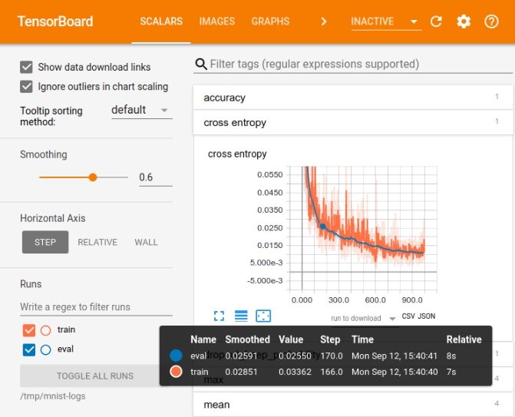
TensorBoard - Generalidades
TensorBoard es un conjunto de aplicaciones web para inspeccionar, visualizar, comprender y optimizar las ejecuciones y gráficos de TensorFlow
Nos ayuda a visualizar la estructura computacional de TensorFlow
Beneficios
Trazar métricas como “loss” y “accuracy” durante el entrenamiento
Visualizar el gráfico modelo (ops y layers)
Mostrar histogramas de variación de “weights’, “biases” o tensores en el tiempo
Mostrar datos adicionales, como imágenes, texto, audio
Formas de tensores para los nodos

Slide 11
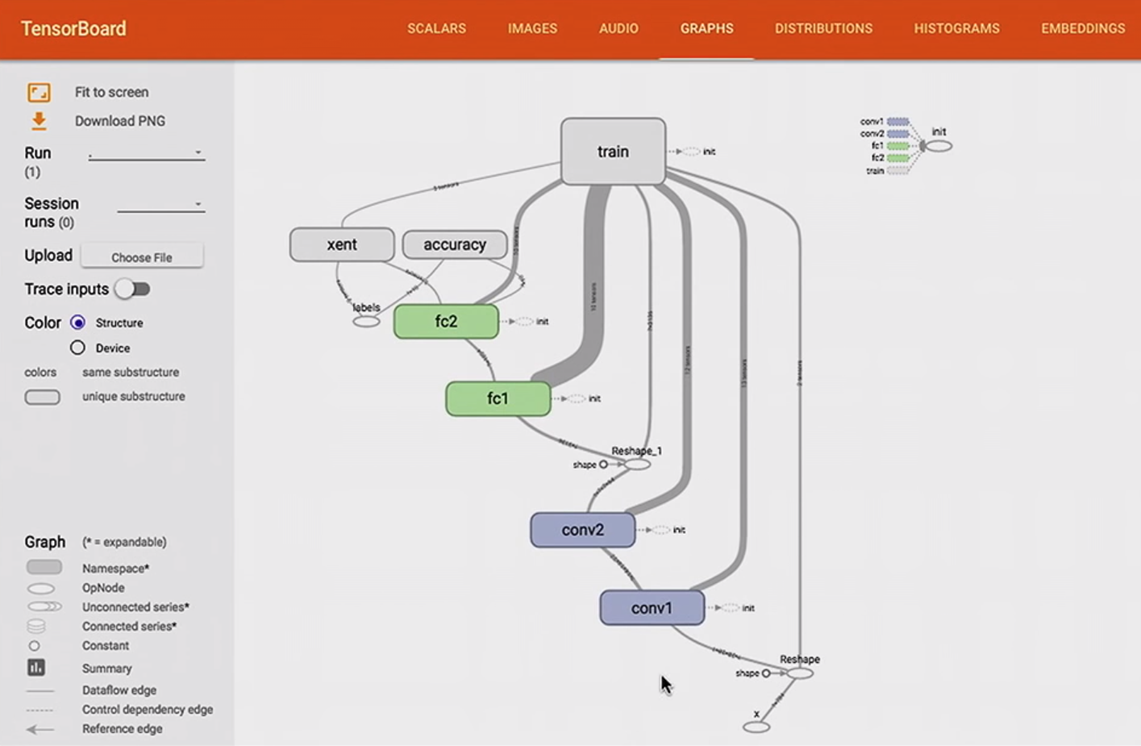
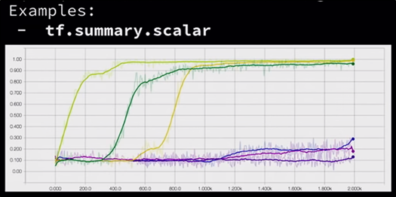
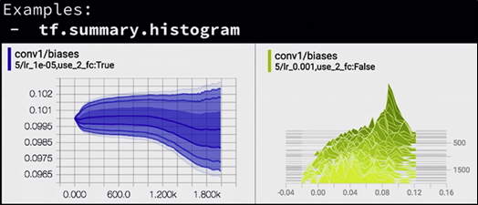
TensorBoard - Funcionalidades
Dashboard
Scalars
Images
Audio
Graphs
Distributions
Histograms
Embedding

Slide 12
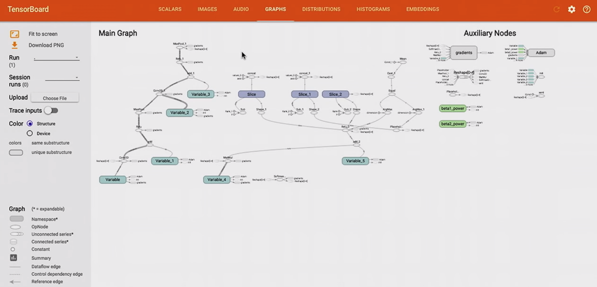
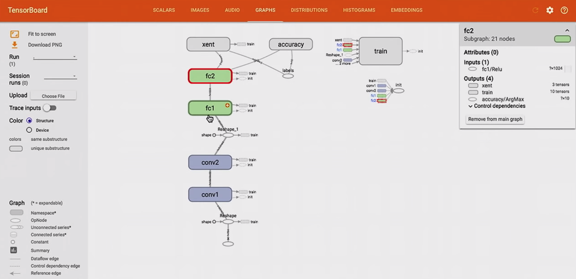
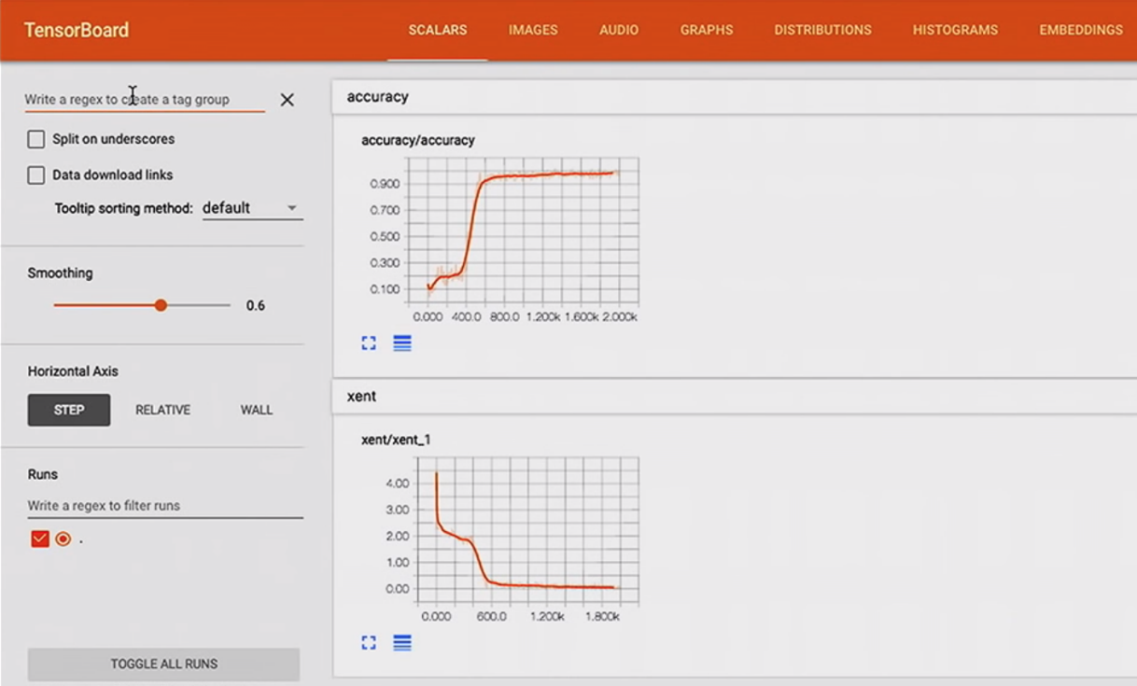
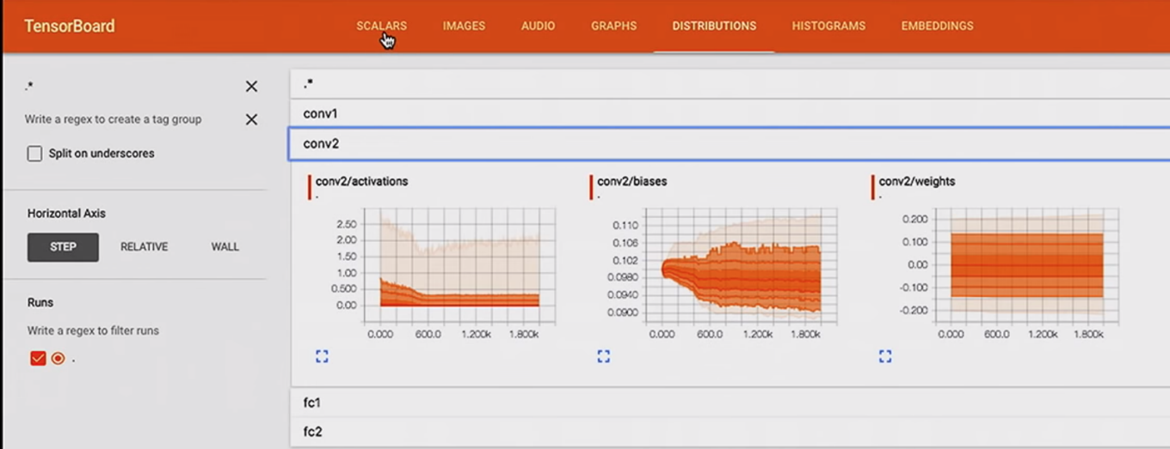
TensorBoard - Uso
Visualización del gráfico
Escribir los datos de TensorFlow “FileWriter”
Estructurar el gráfico
Agrupar los nodos por nombre y funcionalidad
Recolectar los resultados
Escribir los datos de corrimiento de TensorFlow “Summary”
Opciones como Scalars, Images, Audio, Histograms, etc.
Búsqueda de hiperparámetros
Iterar el modelo bajo diferentes parámetros
Visualizar el comportamiento

Slide 13


Slide 14

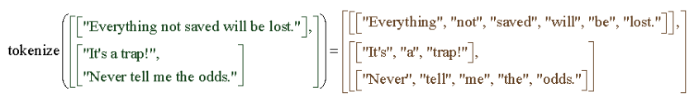
TensorFlow.txt - Generalidades
Biblioteca de TensorFlow para preprocesar modelos de lenguaje o texto para machine learning
Es parte de TensorFlow 2.0 y posee operaciones para hacer el pre-procesado comúnmente realizado en modelos basados en texto
Es capaz de clasificar el texto en fichas ("tokens") y así analizar palabras, números y puntuación
La biblioteca también incluye operaciones para la normalizar, n-gramas, restricciones de secuencia para el etiquetado, entre otras

